Slide 1
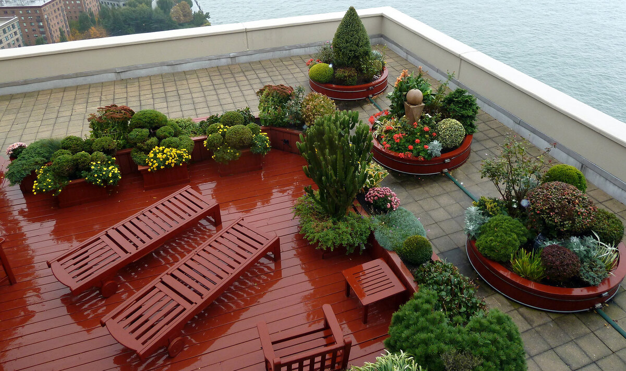

Slide 2
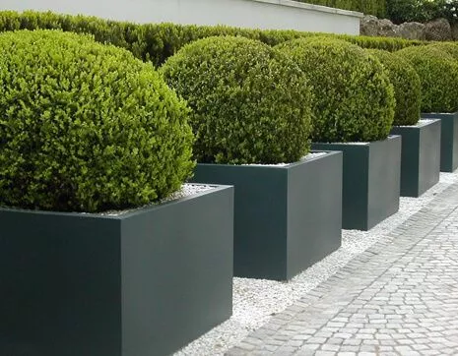
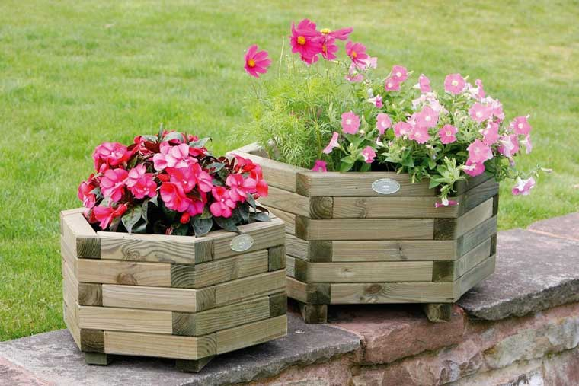
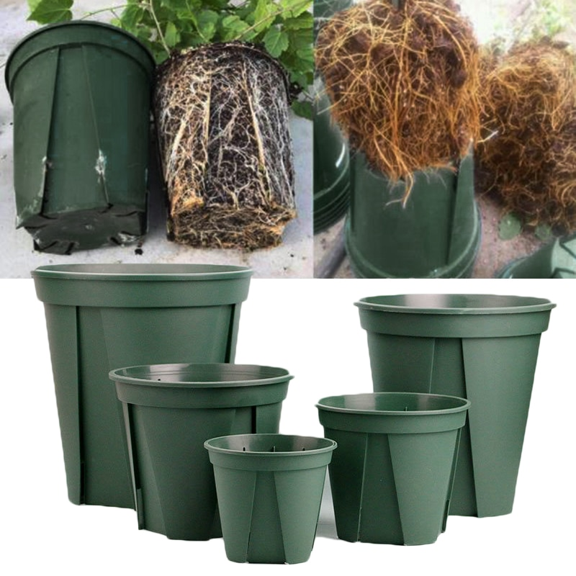
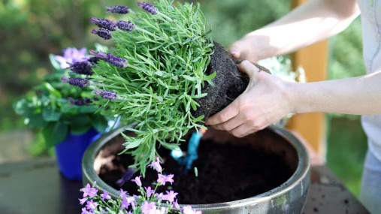
Контейнерная культура

Slide 3
Конте́йнер (англ. container, от англ. contain — «содержать в себе, иметь в своём составе, включать, вмещать»; буквально «вместилище, ёмкость») — многозначное слово.
Культу́ра (от лат. cultura — «возделываю, обрабатываю землю», см. агрокультура, от colere — «возделывать, ухаживать», родственное — «культ») — сложившиеся у людей ценности, нормы, обычаи, верования и обряды, знания и умения, техника и технологии, способы мышления, деятельности, взаимодействия и коммуникации.

Slide 4
Преимущества
Главное преимущество контейнерной культуры для пересадки– безболезненная пересадка в будущем, растение хорошо приживается на новом месте в саду, прекрасно развивается и быстро растет. Дело в том, что до того момента, как вы приобретаете растение в контейнере, оно уже прошло несколько процедур перевалки из меньшей емкости в большую, в результате чего у него сформировалась плотная корневая система: скелетные корни не расползлись вширь и вглубь, а мочковатые (питающие) корни интенсивно наросли. Кроме того, за это время у контейнерного растения выработался определенный «иммунитет» к пересадкам и последнюю – на постоянное место оно переживет без стресса, быстро приживется и восстановится.

Slide 5
Преимущества
Возможность зимнего укрытия (переноса в помещение или защищенный грунт)
Мобильность композиций (для декоративных культур)
Отсутствие сорняков
Экономный расход воды для полива и удобрений

Slide 6
Виды контейнеров для выращивания растений в саду
Глиняные горшки. Они славятся своим эстетичным видом, оптимальной прочностью и хорошим воздухообменом. Из недостатков: ограниченная цветовая гамма изделий и, в отдельных случаях, недостаточное испарение влаги (если горшок покрыт изнутри гелем).

Slide 7
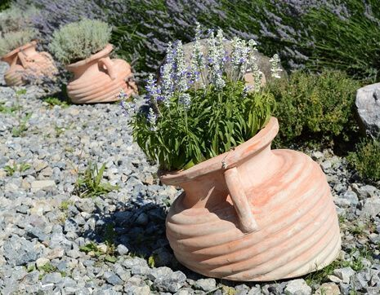

Slide 8
Деревянные кадки. Набирают всё большую популярность в последние годы. Это связано с материалом (экологически чистый) и невысокой стоимостью по сравнению с альтернативными вариантами. Но и у деревянных кадок есть недостатки: ухудшение внешнего вида с течением времени, они сложно вписываются в некоторые стилистики ландшафта и слишком хорошо пропускают влагу, что затрудняет процесс полива.

Slide 9
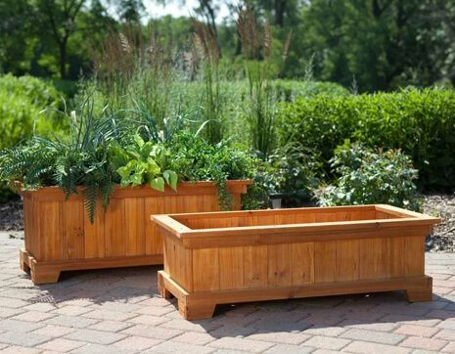

Slide 10
Металлические емкости. Металл намного дороже, чем то же дерево, и не всегда оправдывает ожидания владельцев. Он смотрится очень эффектно, богато и идеально подходит для создания авторских садов. В чем же минусы? Металл способен сильно нагреваться при долгом воздействии прямых солнечных лучей и препятствует качественному воздухообмену. Все это может привести к подпреванию корневой системы, поэтому следует тщательно подходить к выбору места расположения таких емкостей в саду.

Slide 11
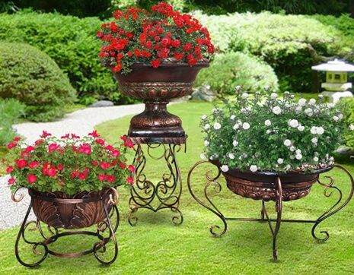

Slide 12
Бетонные контейнеры. Такое решение нередко встречается в городском озеленении. Это связано с прочностью и долговечностью бетона. В остальном, это не самый лучший вариант для оформления частных садов. Бетонные контейнеры не способны обеспечить достаточное поступление кислорода к корневой системе растений, да и выглядят обычно тускло и малопривлекательно.

Slide 13
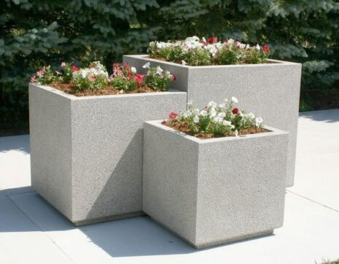

Slide 14
Кашпо из полипропилена, изготовленные методом литья. Очень популярный и относительно недорогой вариант для выращивания растений. Благодаря обширной цветовой гамме, многообразию размеров и форм изделий, можно без труда подобрать горшочки под любой стиль сада. Есть у них два недостатка: емкости из такого материала недолговечны и склонны к выгоранию на солнце.

Slide 15
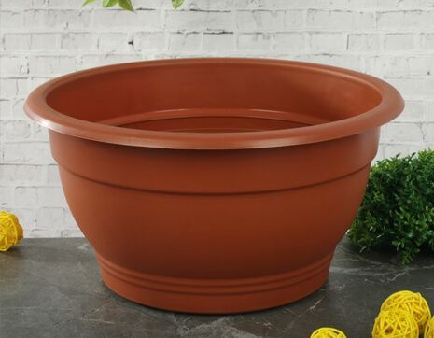

Slide 16
Горшки из файбергласса. Выделяются среди прочих вариантов более интересными решениями в дизайне и высокой прочностью. Но и в этом случае не обошлось без минусов. Воздухообмен в таких кашпо только поверхностный, а значит выращивать в них можно далеко не все растения.

Slide 17
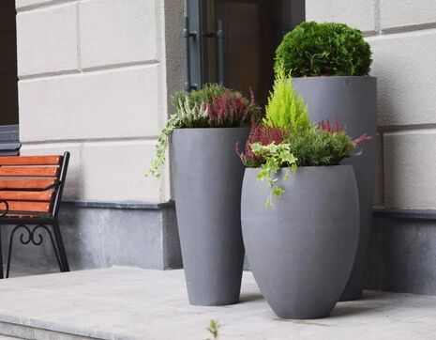

Slide 18
Вазоны и горшки из объемного пластика. Появились на рынке относительно недавно. Отличаются прочностью, разнообразием цветовых и фактурных решений, устойчивостью к ультрафиолету и термостойкостью. Минус пока только один: несмотря на новизну, в продаже уже не редко встречаются подделки.

Slide 19
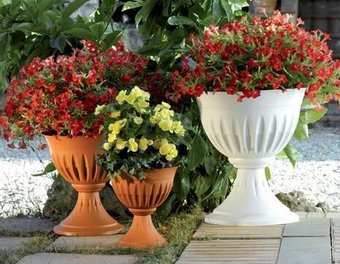

Slide 20
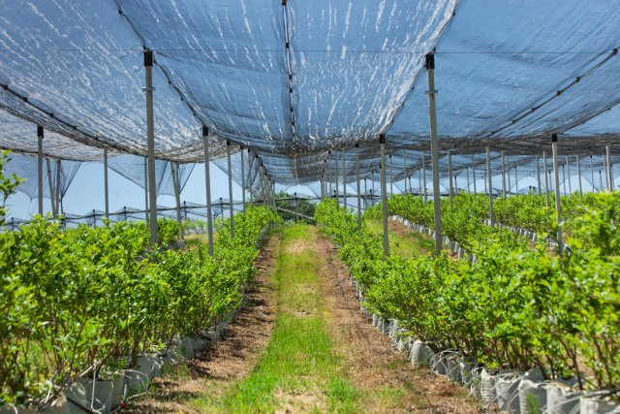
Выращивание голубики в контейнерах

Slide 21
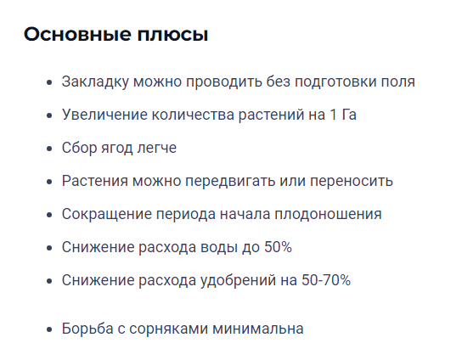

Slide 22
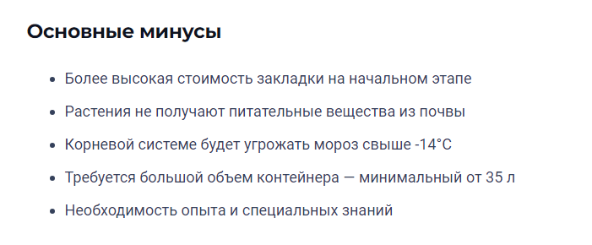

Slide 23
Материал контейнера для голубики
Биг-бэг (плотность ткани должна быть выше 130 г/кв.м) обладает плетеной структурой, благодаря чему хорошо пропускает воздух и воду (застоя воды, который так опасен для голубики, в таких мешках никогда не будет). Кроме того, материал устойчив к ультрафиолетовым лучам, не вступает в реакцию с химическими удобрениями и способен выдержать серьезные механические повреждения (например, от газонокосилки).
Пластиковые горшки (имеются в виду горшки высокого качества, рассчитанные на эксплуатацию при низких температурах) также устойчивы к удобрениям и воздействию солнечных лучей. Однако срок службы у них больше – около 10 лет, в отличие от 4-5 лет, на которые рассчитаны мешки. Кроме того, благодаря жестким стенкам пластиковые горшки удерживают кусты в одном положении, при перемещении грунт в них не двигается, поэтому корневой системе ничего не угрожает.

Slide 24
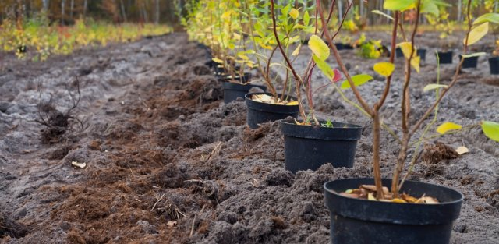
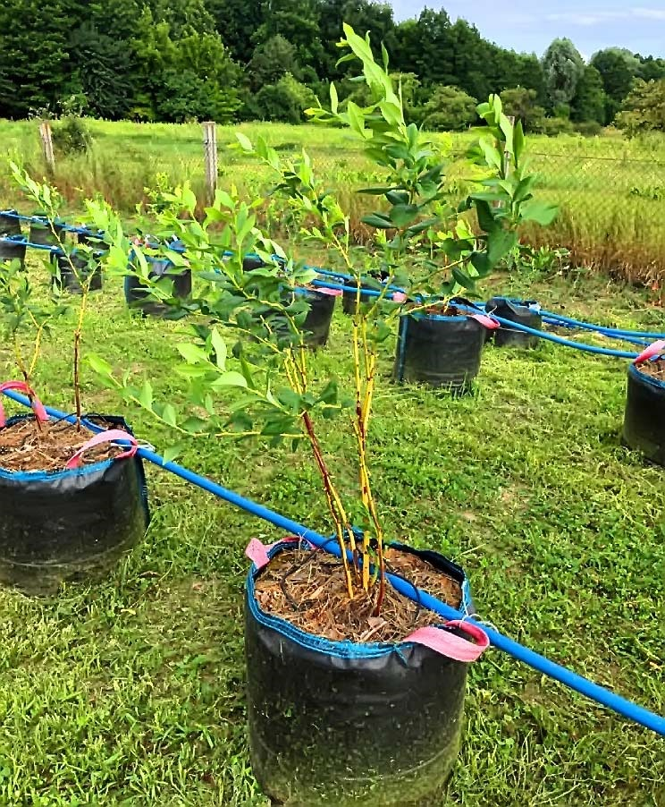
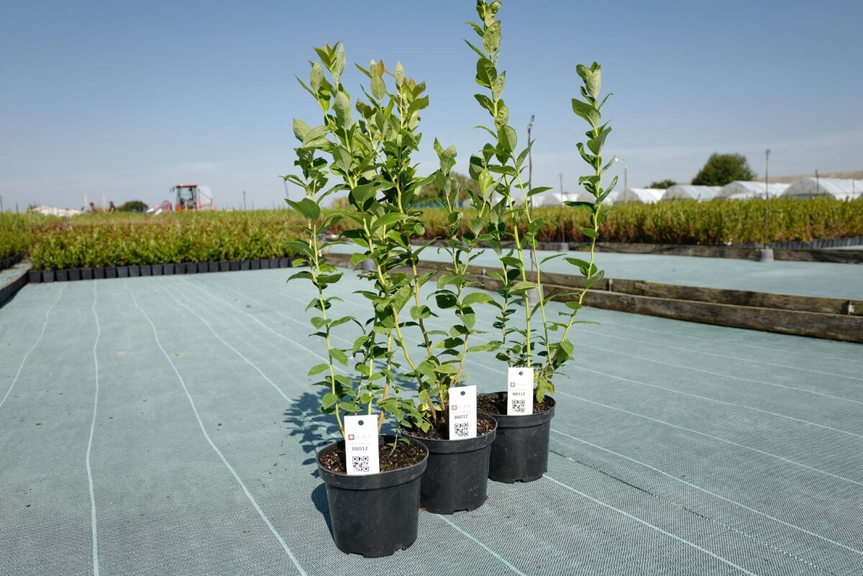

Slide 25
Чтобы правильно выбрать почву для голубики, нужно знать предпочтения растения. Подбирая субстрат, особое внимание обращайте на следующие характеристики:
уровень кислотности – только на кислой почве (pH 3,5-4,5) голубика сможет нормально развиваться и будет хорошо плодоносить;
водо- и воздухопроницаемость – грунт должен хорошо удерживать воду и пропускать воздух, только в этом случае корневая система будет быстро расти;
насыщенность питательными веществами – как и для большинства растений, голубике необходимо хорошее питание.

Slide 26
Чтобы удовлетворить названные потребности растения, субстрат для выращивания голубики в горшках составляют из нескольких компонентов. Чаще всего используют следующие смеси:
верховой торф и речной песок в пропорции 1:1;
хвойный опад и речной песок – 1:1;
сосновая кора (либо сосновые опилки), земля с участка и верховой торф – все в равных пропорциях;
верховой торф, садовая земля и речной песок – также в равных пропорциях;
верховой торф, кокосовое волокно и сосновая кора – 1:1:1.

Slide 27
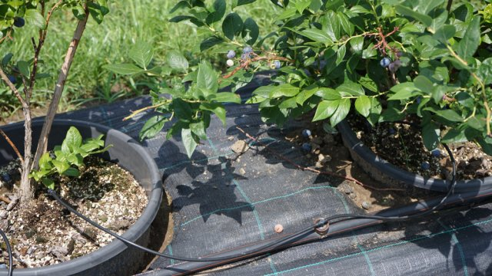
Голубика довольно влаголюбива – лишь при достаточном количестве воды можно рассчитывать на обильный урожай. Из-за небольшого объема грунт в мешках очень быстро пересыхает. Это отрицательно сказывается на развитии голубики, т.к. корневая система у нее мочковатая, с очень мелкими корешками, которые сразу реагируют на недостаток (впрочем, как и на избыток) влаги. Нельзя допускать ни пересыхания грунта, ни его заливания. Норма для голубики – это постоянно влажный, но при этом не мокрый грунт. В день одному кусту голубики нужно около 5 л воды.

Slide 28
Сложный период для голубики, которая растет в мешках и горшках, – зимовка. Чтобы защитить корневую систему в сильные морозы, растения нужно подготовить к зиме.
Самый простой способ – убрать все мешки и горшки с кустами на зиму в помещение, где температура не опускается ниже –2…–4°С. Это могут быть веранда либо подвал.
Если такой возможности нет, выройте траншеи глубиной 40-50 см и поставьте емкости с растениями туда. Все свободное пространство засыпьте древесными опилками.

Slide 29
На австралийской ферме была выращена самая большая в мире голубика – размером с шарик для настольного тенниса. Ягода попала в Книгу рекордов Гиннеса, передает БЕЛТА. Голубику весом 20,4 г и диаметром практически 4 см была вырастили на кустах сорта Этерна на ферме Costa Group.

Slide 30
